Slide 1
Git入门学习
最先进的分布式版本控制系统
李佳
1
Notes:
版本控制器的历史，和git的一些使用入门

Slide 2
提纲
版本控制系统的介绍
什么是版本控制系统
版本控制系统的发展
Git诞生故事
常用版本管理工具：svn,git,cvs比较
Git使用
安装Git
Git基本操作
Github的使用
Git常用命令详解
参考资料
2

Slide 3
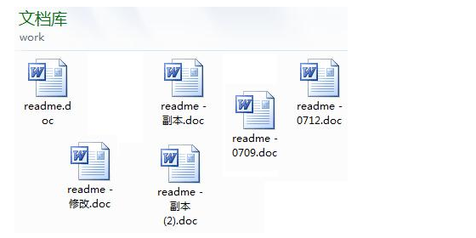
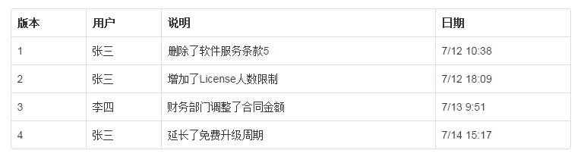
什么是版本控制系统
写系统手册一类比较大的文档，想删除部分内容，但又怕之后还需要，只能另存为一篇新的文档继续修改
同时有几个人参与文档编写，需要手动汇总合并
过了一周你想找回被删除的内容，就得一个个文档的去找
为了提高工作效率，需要一个软件帮忙记录这些更改
这样，你就结束了手动管理多个“版本”的史前时代，进入到版本控制的新纪元。
VCS（Version Control System）
3
Notes:
如果你用Microsoft Word写过长篇大论，那你一定有这样的经历：
想删除一个段落，又怕将来想恢复找不回来怎么办？有办法，先把当前文件“另存为……”一个新的Word文件，再接着改，改到一定程度，再“另存为……”一个新文件，这样一直改下去，最后你的Word文档变成了这样：
过了一周，你想找回被删除的文字，但是已经记不清删除前保存在哪个文件里了，只好一个一个文件去找，真麻烦。
看着一堆乱七八糟的文件，想保留最新的一个，然后把其他的删掉，又怕哪天会用上，还不敢删，真郁闷。
更要命的是，有些部分需要你的财务同事帮助填写，于是你把文件Copy到U盘里给她（也可能通过Email发送一份给她），然后，你继续修改Word文件。一天后，同事再把Word文件传给你，此时，你必须想想，发给她之后到你收到她的文件期间，你作了哪些改动，得把你的改动和她的部分合并，真困难。
于是你想，如果有一个软件，不但能自动帮我记录每次文件的改动，还可以让同事协作编辑，这样就不用自己管理一堆类似的文件了，也不需要把文件传来传去。如果想查看某次改动，只需要在软件里瞄一眼就可以，岂不是很方便？
这个软件用起来就应该像这个样子，能记录每次文件的改动：
版本用户说明日期1张三删除了软件服务条款57/12 10:382张三增加了License人数限制7/12 18:093李四财务部门调整了合同金额7/13 9:514张三延长了免费升级周期7/14 15:17这样，你就结束了手动管理多个“版本”的史前时代，进入到版本控制的20世纪。

Slide 4
版本控制系统的发展
Local Only版本控制系统（Local VCS）模型。
集中式版本控制系统（Centralized VCS）模型。在受版本控制的根目录及其所有子目录下的.svn文件夹里面。一个项目一个版本库。版本库可以部分checkout（代表CVS）
本地计算机
计算机A
服务器
版本库
Rev 1
……
Rev n
工作目录
版本库
Rev 1
……
Rev n
工作目录
计算机B
工作目录
4

Slide 5
版本控制系统的发展
分布式版本控制系统（Distributed VCS）模型。在受版本控制的根目录下的.git文件夹里面。多个项目可以共用一个版本库，版本库不能部分checkout（代表Git）
计算机A（工作目录）
版本库
服务器/计算机C
源文件
Pull/Push
版本库
Pull/Push
计算机B（工作目录）
版本库
Pull/Push
源文件
5

Slide 6
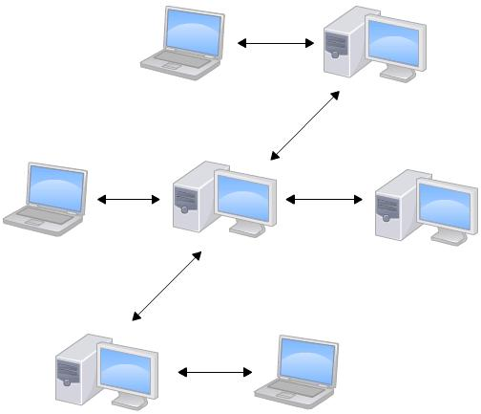
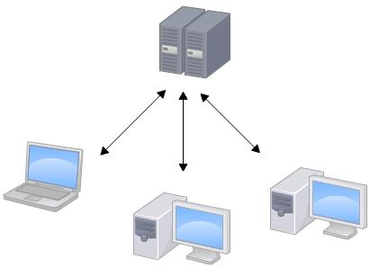
版本控制系统的发展
1、需要联网，从集中的服务器拉代码，
服务器故障则大家都无法进行工作
2、修改必须push到服务端，很可能push失败
1、可以从其它客户端复制代码
2、修改可以push到任意第三方
3、中央服务器，只是为了交换大家的修改
4、大家可以独立工作
6

Slide 7

Git的诞生历史
1991年Linus创建开源的Linux，从此，Linux系统不断发展（常用liunx操作系统），已经成为最大的服务器系统软件了。
2002年之前志愿者的代码贡献都是通过发布diff交给Linus手动合并，选择商用版本BitKeeper（分布式版本控制）来托管代码，BitMover公司同意授权Linux社区免费使用
2005年开发Samba（计算机间共享文件、打印机、串口等）的Andrew试图破解BitKeeper的协议，被BitMover公司发现了，于是BitMover公司怒了，要收回Linux社区的免费使用权
Linus向BitMover公司道个歉，保证以后严格管教弟兄们。实际情况是这样的：Linus花了两周时间自己用C写了一个分布式版本控制系统，这就是Git！一个月之内，Linux系统的源码已经由Git管理了！
Git迅速成为最流行的分布式版本控制系统，尤其是2008年，GitHub网站上线了，它为开源项目免费提供Git存储，无数开源项目开始迁移至GitHub，包括jQuery，PHP，Ruby等等。
7

Slide 8
常用版本管理工具：svn,git,cvs比较
CVS(Cocurrent Version System)
SVN(SubVersion)， ClearCase（IBM的商用版本），VSS微软集成到Visual Studio中的版本管理工具
使用单一代码树，基于文件的版本控制
允许多名开发人员同时对同一个文件进行修改
允许合并
线性，串行批量提交，很容易中断（网络，客户端死机），造成版本库不一致。
基于目录的版本控制，文件重命名，这些操作会记录
原子性提交，在提交更改时，保证所有更改要么全部提交或合并，要么不会发生任何改变。
适合于集中式大型开发项目
8

Slide 9
常用版本管理svn,git,cvs比较
Git分布式版本控制，促使Git诞生的BitKeeper，还有Mercurial和Bazaar等
分布式版本库的管理方式，不需要服务端软件支持
原子提交，保证服务器版本的一致性
速度快，特别利于大项目的实施，只传输修改的部分
出色的合并（merge ）跟踪（tracing）能力
强大的分支管理功能
对非线性开发模式的强力支持（允许上千个并行开发的分支）
可视化的界面操作，比如windows下面的TortoiseGit，编程工具自带的git可视化工具，Eclipese, PHPstrom
9

Slide 10
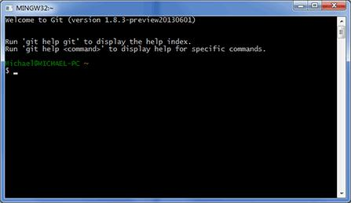
安装Git
在Linux上安装Git
在Windows上安装Git
官网帮助 http://www.git-scm.com/book/zh/v1
sudo yum install git
sudo apt-get install git
源码安装http://git-scm.com/download
./config，make，sudo make install
Msysgit(基于Cygwin，windows下模拟linux环境)是Windows版的Git，从http://msysgit.github.io/下载，然后按默认选项安装即可。
10

Slide 11
Git基本操作
配置用户名与邮箱
初始化本地项目为git管理
cd project_directory
git init
git add .
git commit –m “commit message”
commit message规范
第一行标题：概要描述提交的功能。
祈使一般式，如Add tests for xxx。
第二行开始正文：详细描述提交的功能点（可选）。
每个commit都作为一个对象存在
每个commit对象都有一个当前版本（也叫快照）的SHA1签名
多个commit对象通过父指针域串联，方便回溯历史
$ git config --global user.name "Your Name"
$ git config --global user.email "email@example.com"
11

Slide 12
Git常用操作
如何控制GIT的管理范围
减法操作
将文件从版本库和本地同时删除
git rm a.txt
git commit –m “delete a.txt”
将文件从版本库中删除保留本地文件
git rm –-cached a.txt
git commit –m “delete a.txt”
忽略操作（要在执行add操作之前配置，编辑与.git文件夹同级目录的.gitignore文件）
*.[oa] #忽略.o或者.a结尾的文件
bin/ #忽略bin/目录下的所有文件
target/ #忽略target/目录下的所有文件
.project #忽略eclipse工程文件
.classpath #忽略eclipse配置文件
加法操作
git add a.txt
git commit –m “add a.txt”
12

Slide 13
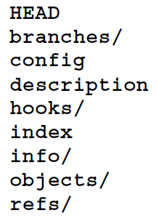
Git常用操作
新生成的版本库文件夹内容说明
指向当前分支
已经废弃
git add的时候
内容是放到index
（staged：暂存区）
git commit
是把内容提交到HEAD
指定的master容器；
只会提交stage区的
内容到版本库里面
refs存储具体的
commit id
项目特有的配置文件
WebGit相关信息
客户端服务端脚本
暂存区信息
.gitignore相关信息
gzip压缩的4类对象
分支指针
13

Slide 14
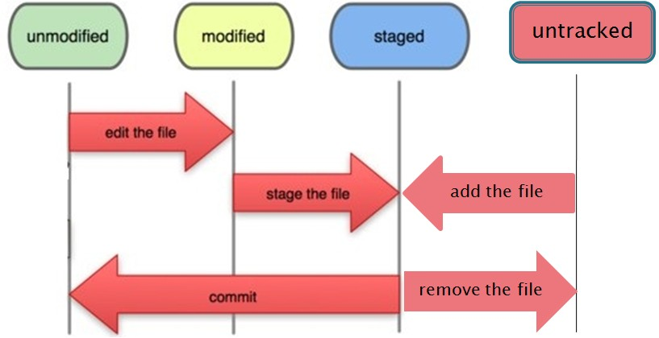
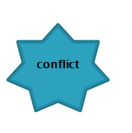
Git常用操作
文件是否被GIT管理
git status
staged 暂存区
14
Notes:
演示新建仓库，
添加文件，
提交改动

Slide 15
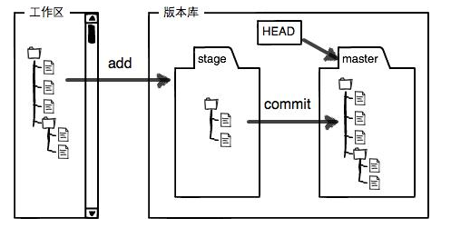
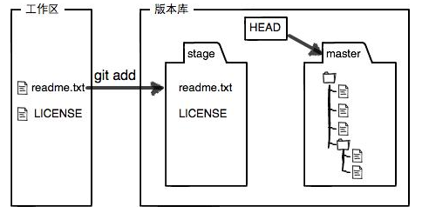
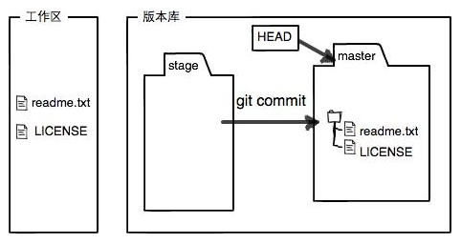
Git常用操作
Git版本操作
显示修改日志
git log
简化显示日志
git log --pretty=oneline
退回到上个存档
git reset –-hard HEAD
找到每一次的提交记录
git reflog
git 恢复服务器版本
git reset --hard origin/b_workbench1.0
15

Slide 16
Git常用操作
Git暂存区的概念
Git比其他版本控制系统设计得优秀，因为Git跟踪并管理的是修改，而非文件。
什么是修改？
每次必须add到暂存区，commit才会包含要提交的内容
不成功：
vi readme.txt
git commit –m ‘message one’
成功：
git add readme.txt
git commit –m ‘message one’
16
Notes:
比如你新增了一行，这就是一个修改，删除了一行，也是一个修改，更改了某些字符，也是一个修改，删了一些又加了一些，也是一个修改，甚至创建一个新文件，也算一个修改。

Slide 17
Git常用操作
撤销修改
没有add到暂存区的内容恢复：
git checkout -- readme.txt
已经add到暂存区的内容恢复：
git reset HEAD readme.txt （放回工作区）
git checkout -- readme.txt (恢复)
git add test.txt
git commit -m "add test.txt“
rm test.txt
git checkout -- test.txt
git rm test.txt
git reset HEAD
git checkout -- test.txt
git reset add后的id
git checkout -- test.txt
17

Slide 18
Github的使用
远程仓库
Git仓库和GitHub仓库之间的传输是通过SSH加密的，所以，需要一点设置：
生成密钥：ssh-keygen -t rsa -C "youremail@example.com"
id_rsa是私钥，不能泄露出去，id_rsa.pub是公钥
Github.com Add SSH Key
创建仓库
第一次推送内容到远程仓库：
git push -u origin master
添加README.md到远程仓库，查看结果
支持几种不同的协议：
git@github.com:xami/git_demo.git
https://github.com/xami/git_demo.git
https://github.com/xami/git_demo
Zip下载
18

Slide 19
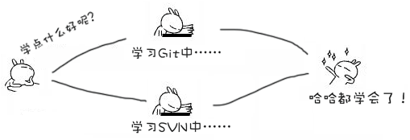
Git常用命令详解
分支管理
Git的分支无论创建、切换和删除分支都能很快的的完成。
Git鼓励大量使用分支：
查看分支：git branch
创建分支：git branch <name>
切换分支：git checkout <name>
创建+切换分支：git checkout -b <name>
合并某分支到当前分支：git merge <name>
删除分支：git branch -d <name>
19

Slide 20
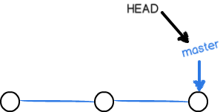
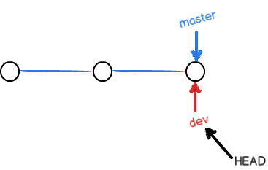
Git常用命令详解
创建与合并分支
A）
B）
查看当前分支：
git branch
创建分支：
git checkout –b dev
作用同上一条命令：
git branch dev
git checkout dev
20

Slide 21
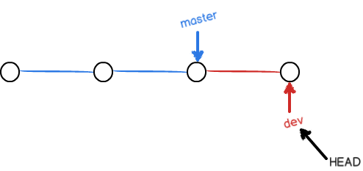
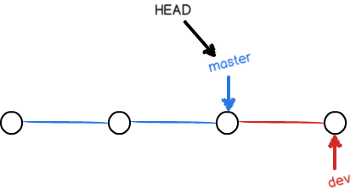
Git常用命令详解
创建与合并分支
C）
D）
git branch
已经切换到dev分支
在dev分支下提交：
git add readme.txt
git commit -m "branch test”
切回master分支：
git checkout master
21

Slide 22
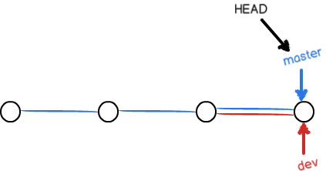
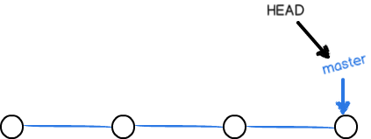
Git常用命令详解
创建与合并分支
E）
F）
合并dev的修改到master分支
Fast forward模式合并：
git merge dev
删除dev分支：
git branch -d dev
查看当前分支：
git branch
22

Slide 23
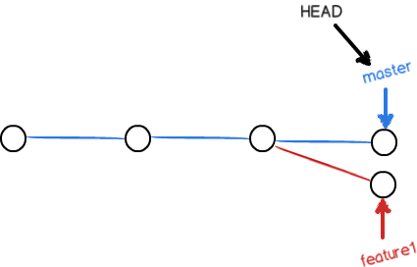
Git常用命令详解
解决冲突
A）
git checkout –b feature1
git add readme.txt
最后一行添加 feature update
git commit –m ‘feature update’
git checkout master
最后一行添加 master update
git add readme.txt
git commit –m ‘master update’
执行合并，产生冲突：
$ git merge feature1
git status 具体的冲突提示
修改冲突文件后，保留需要的内容，再次提交：
git add readme.txt
git commit –m ‘conflict fixed’
23

Slide 24
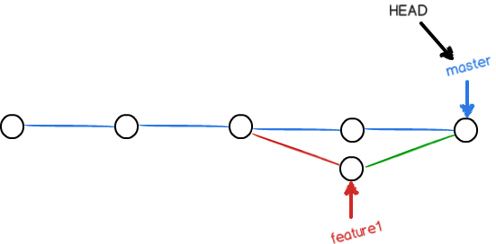
Git常用命令详解
解决冲突
B）
打印执行的日志简化模式：
$ git log --graph --pretty=oneline --abbrev-commit
打印日志详细模式模式：git log –graph
禁用Fast forward模式合并:
git merge --no-ff -m "merge with no-ff" dev
最后可以删除临时分支：$ git branch -d feature1
删除未合并的分支： git branch -D feature2
24

Slide 25
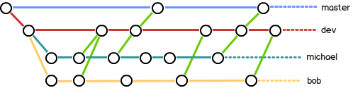
Git常用命令详解
分支策略
在实际开发中，我们应该按照几个基本原则进行分支管理：
首先，master分支应该是非常稳定的，也就是仅用来发布新版本，平时不能在上面干活；
那在哪干活呢？干活都在dev分支上，也就是说，dev分支是不稳定的，到某个时候，比如1.0版本发布时，再把dev分支合并到master上，在master分支发布1.0版本；
每个人都在dev分支上干活，每个人都有自己的分支，时不时地往dev分支上合并就可以了。
25

Slide 26
Git常用命令详解
Bug分支
切换到dev分支
新增文件，并修改，加到暂存区
这时候有更紧急的bug任务需要修改，比如bug110
git stash 快照保存当前的状态
git checkout –b bug110
$ git add readme.txt
$ git commit -m "fix bug 110“
git checkout master
git merge --no-ff -m "merged bug fix 110" bug110
git branch -d bug101
还原dev的快照
git checkout dev
git status
git stash list
方法1（不删除）：git stash apply
删除stash内容：git stash drop
方法2（还原stsh，并删除）：git stash pop
git stash apply stash@{0}
可以继续之前dev上的修改
26

Slide 27
Git常用命令详解
多人协作
解决冲突
git remote
git remote –v
推送分支
git push origin master
git push origin dev
其他伙伴从远程拉取dev分支
git checkout -b dev origin/dev
推送内容到远端
git push origin dev
如果其他伙伴同时修改了某个文件很容易产生冲突
git pull 可能会失败
指定本地与远程分支的链接：
git branch --set-upstream dev origin/dev
再 git pull就成功了
前面解决本地冲突一样配合git status解决所有冲突
git commit –m ‘fix conflict’
git push origin dev
27

Slide 28
Git常用命令详解
创建标签
git tag v1.0 新增标签
git tag 查看所有标签
找到历史commit id：
git log --pretty=oneline --abbrev-commit
给某个commit id打标签：
git tag v0.9 6224937
查看某标签的详细内容：
git show v0.9
用-a指定标签名，-m指定说明文字：
git tag -a v0.1 -m "version 0.1 released" 3628164
-s用私钥签名一个标签：
git tag -s v0.2 -m "signed version 0.2 released" fec145a
签名采用PGP签名，因此，必须首先安装gpg（GnuPG），如果没有找到gpg，或者没有gpg密钥对，就会报错：如果报错，请参考GnuPG帮助文档配置Key。
删除标签：git tag -d v0.1
传送某个标签到远程：git push origin v1.0
传送全部标签到远程： git push origin –tags
删除远程标签：
git tag -d v0.9 先本地删除
git push origin :refs/tags/v0.9 推送到远程
28

Slide 29
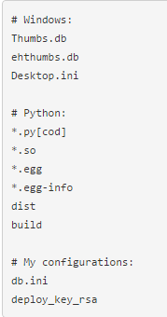
Git常用命令详解
忽略特殊文件
.gitignore 根目录
可以用来忽略一些配置文件，或者非代码资源文件
*通配符
[cod]匹配任意单个字符
提交到版本库里面方便其他人共用
可对本身忽略
29

Slide 30
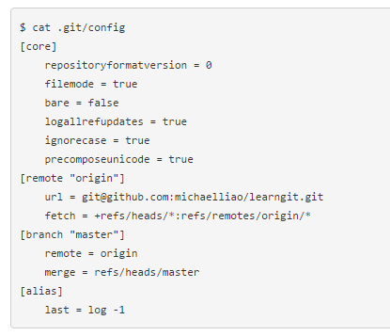
Git常用命令详解
别名,配置文件
配置文件路径：.git/config
别名：git config --global alias.st status
git config --global alias.unstage ‘reset HEAD’
git unstage test.py
git reset HEAD test.py
git config --global alias.lg "log --color --graph --pretty=format:'%Cred%h%Creset -%C(yellow)%d%Creset %s %Cgreen(%cr) %C(bold blue)<%an>%Creset' --abbrev-commit"
git lg
30

Slide 31
资料参考
git官网教程：http://www.git-scm.com/book/zh/v1
英文参考手册: http://gitref.org/index.html
git命令的详细实例和教程： http://www.yiibai.com/git/home.html
git入门教程：http://www.liaoxuefeng.com/wiki/0013739516305929606dd18361248578c67b8067c8c017b000
网友整理的更详细的两篇PPT：
http://wenku.baidu.com/link?url=AZsLWxfAIuPaR3A7xt08OtdYtVttxZjv_1Jm4rqlD_IXLzgqEdoYwhcWGswbf2KjM2ubnmOm1mSsS2VnyX-ICFS0li0bDmUhUctk_f9cGE_
http://wenku.baidu.com/link?url=Z4rOiMDewumMTjIGyhb5ev9E7857fiO4CFEuo6Y8j-e6j0JZvovf-viT3bLAiQfP_867nQhBgvfven-5jKUaOTHc7WQVioYERi-lecBkw5u
我的github项目地址： https://github.com/xami
31

